Slide 1
Yo me puedo calmar
Una aventura para un nino pequeno
From CA CSEFEL
Created by WestEd Teaching Pyramid – www.CAinclusion.org/teachingpyramid

Slide 2
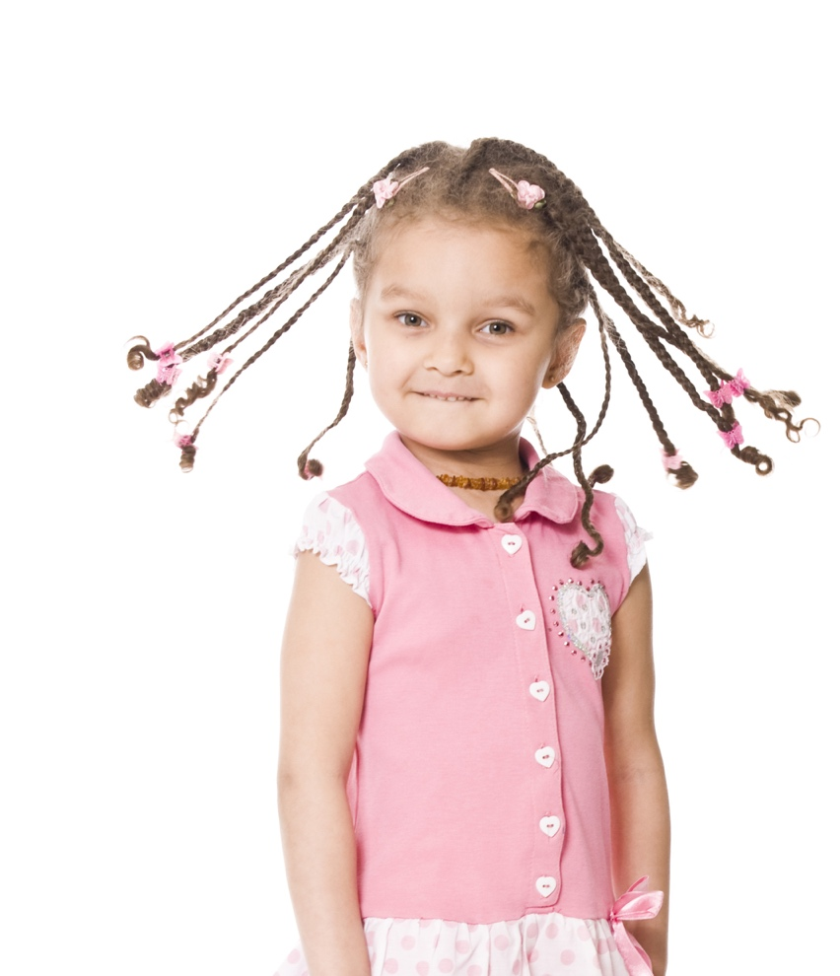
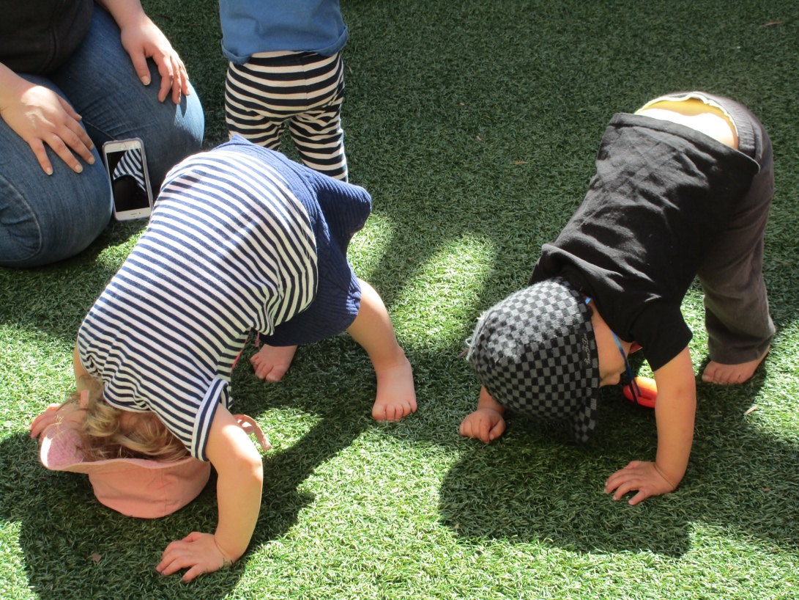
Yo puedo hacer muchas cosas.
Me puedo agachar, me puedo dar vueltas.

Slide 3
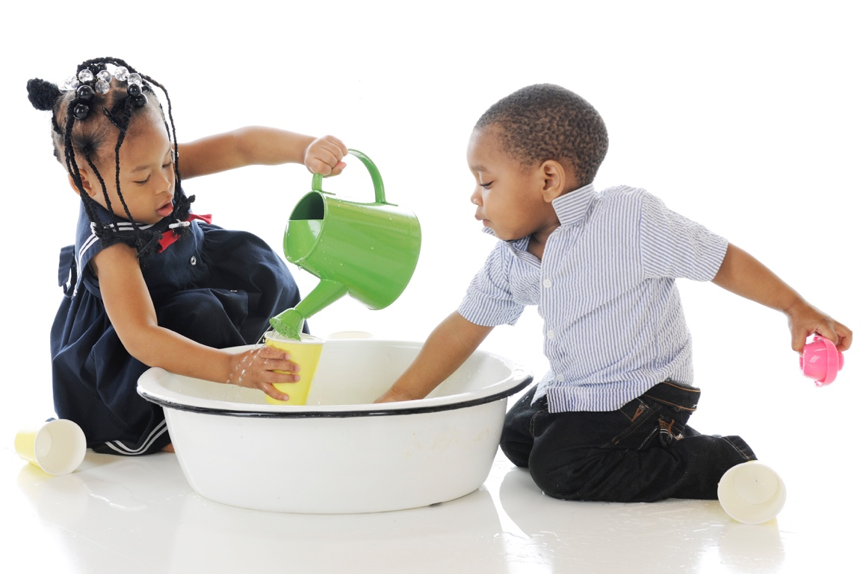
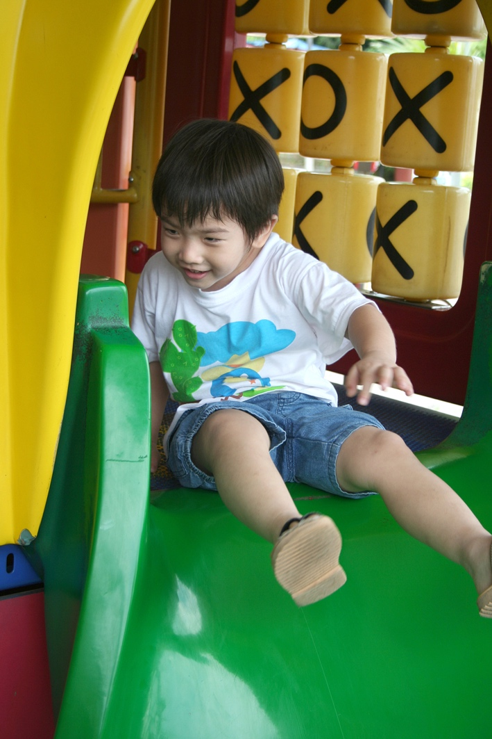
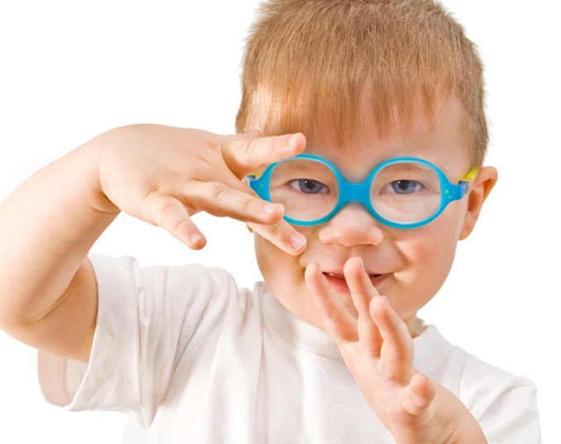
Hay veces que tengo mucha energia y estoy muy ocupado.

Slide 4
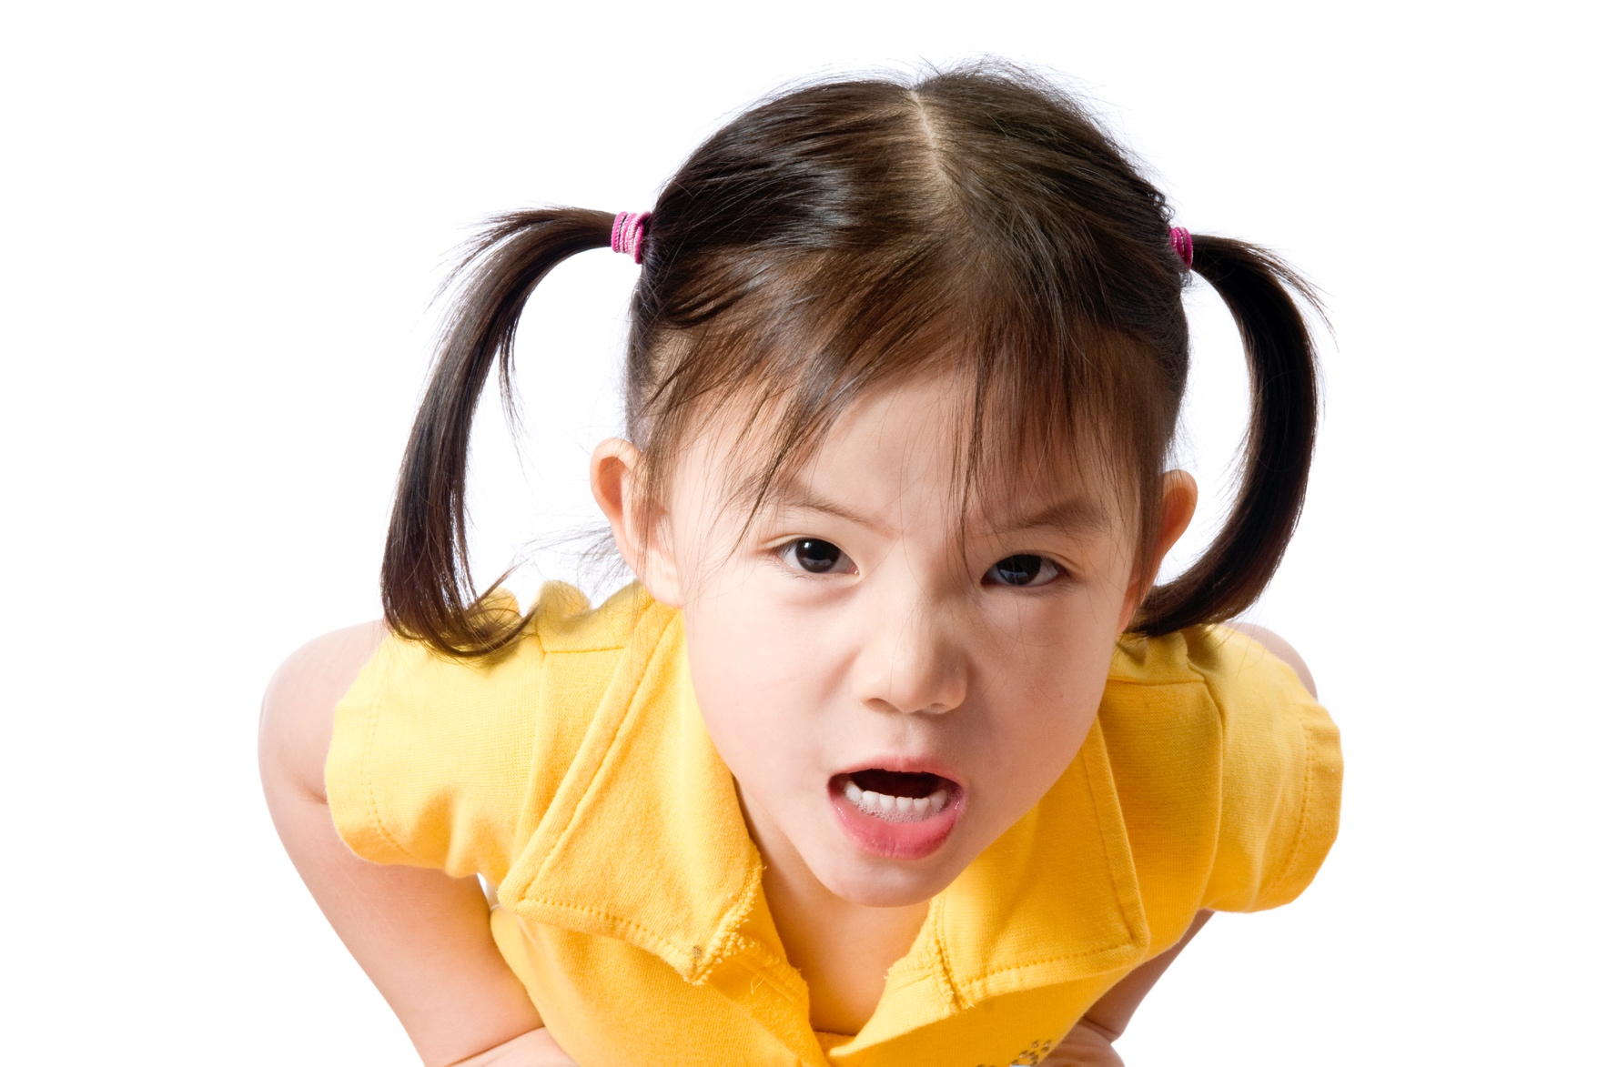
Hay veces que me enojo…
Hay veces que me necesito calmar.

Slide 5
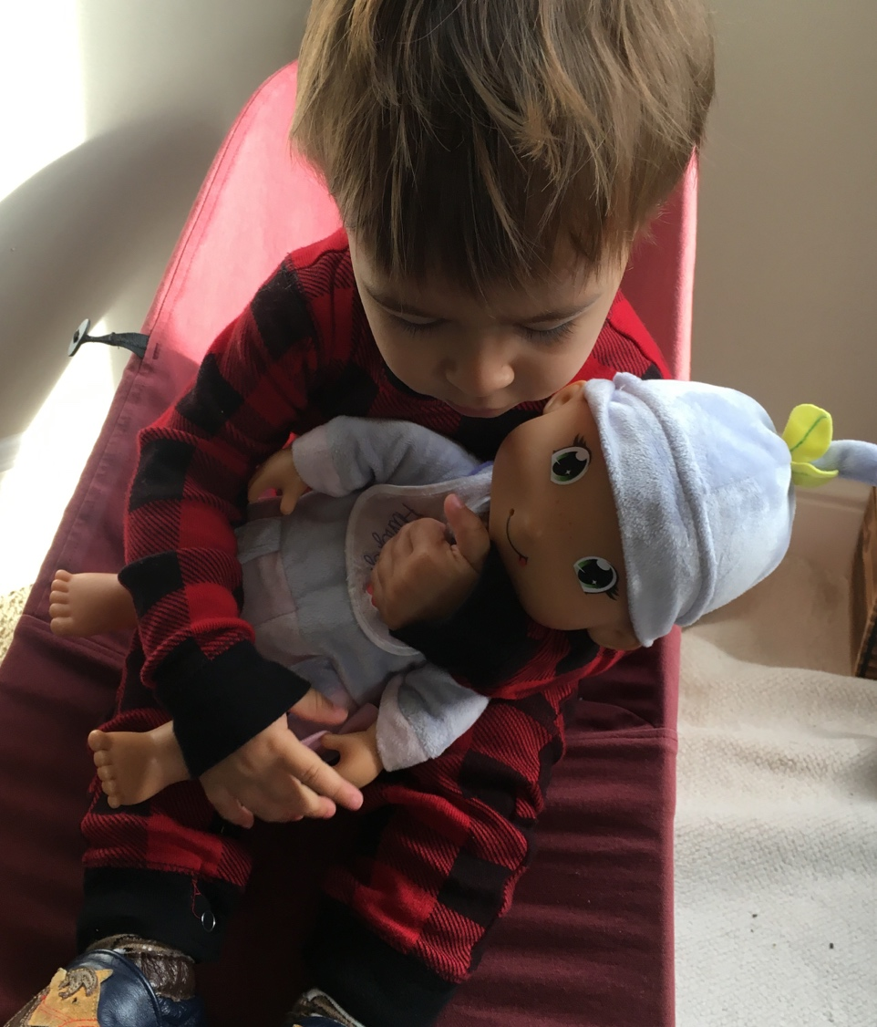
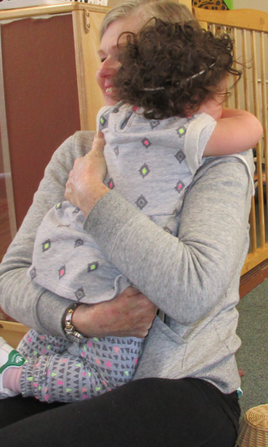
Puedo abrazar un juguete o a la maestra.

Slide 6
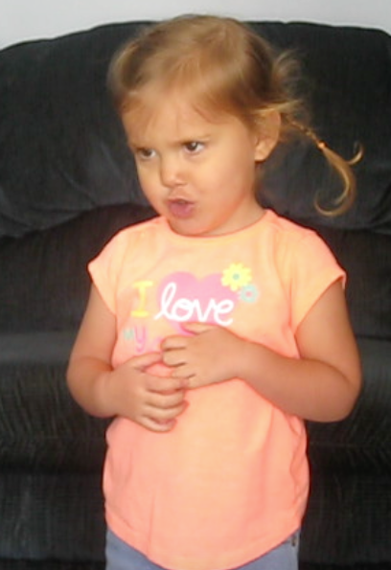
Puedo respirar profundo desde mi pancita.

Slide 7
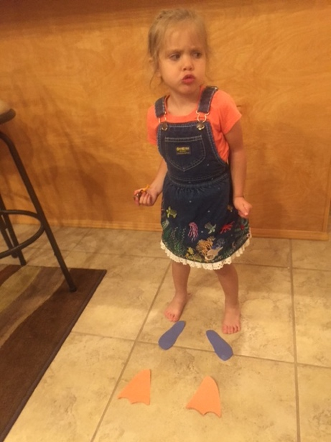
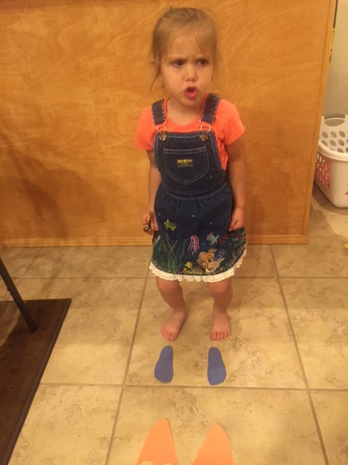
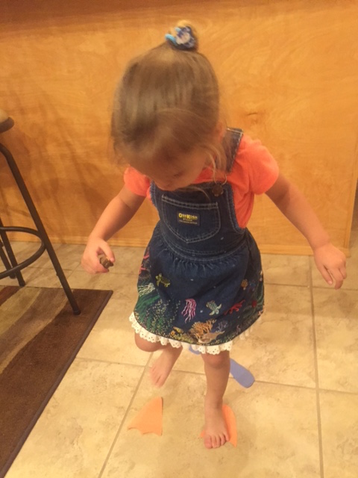
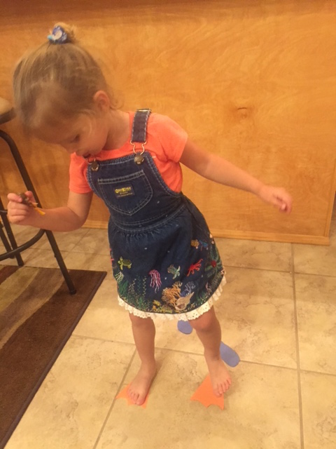
Puedo pizotear fuerte y suave.

Slide 8
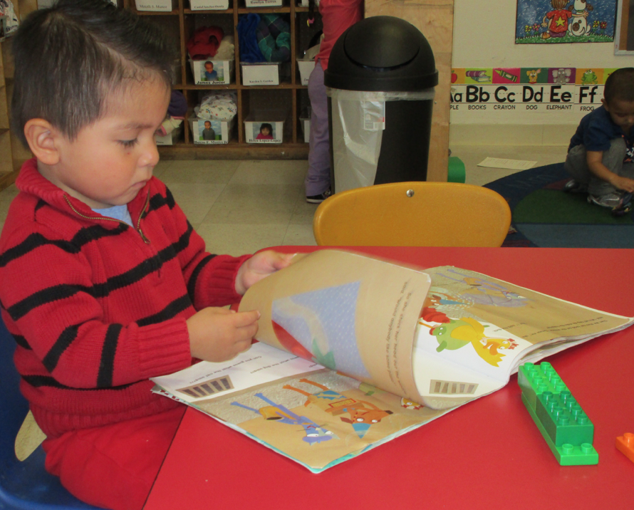
Puedo ver un libro.

Slide 9
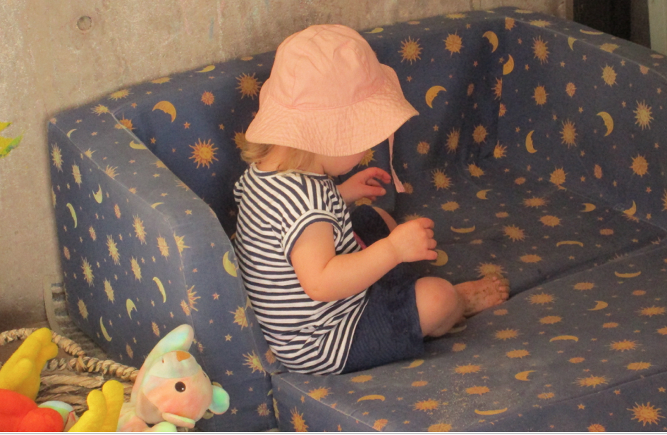
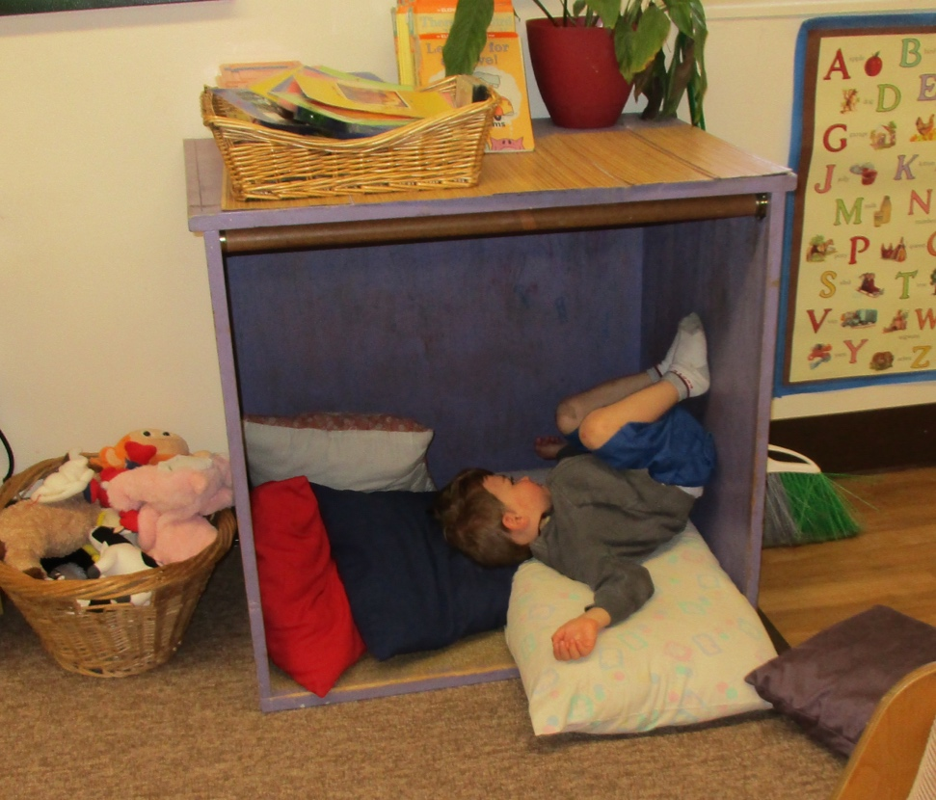
Puedo ir al rincon acojedor.

Slide 10
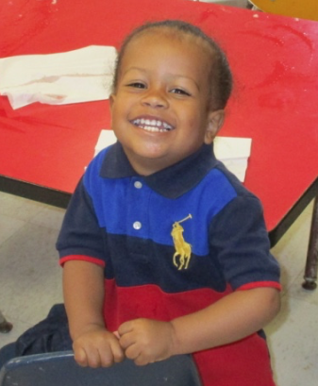
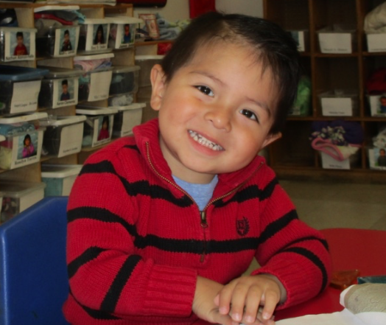
Cuando ya estoy calmado ya puedo ir a jugar.

Slide 11
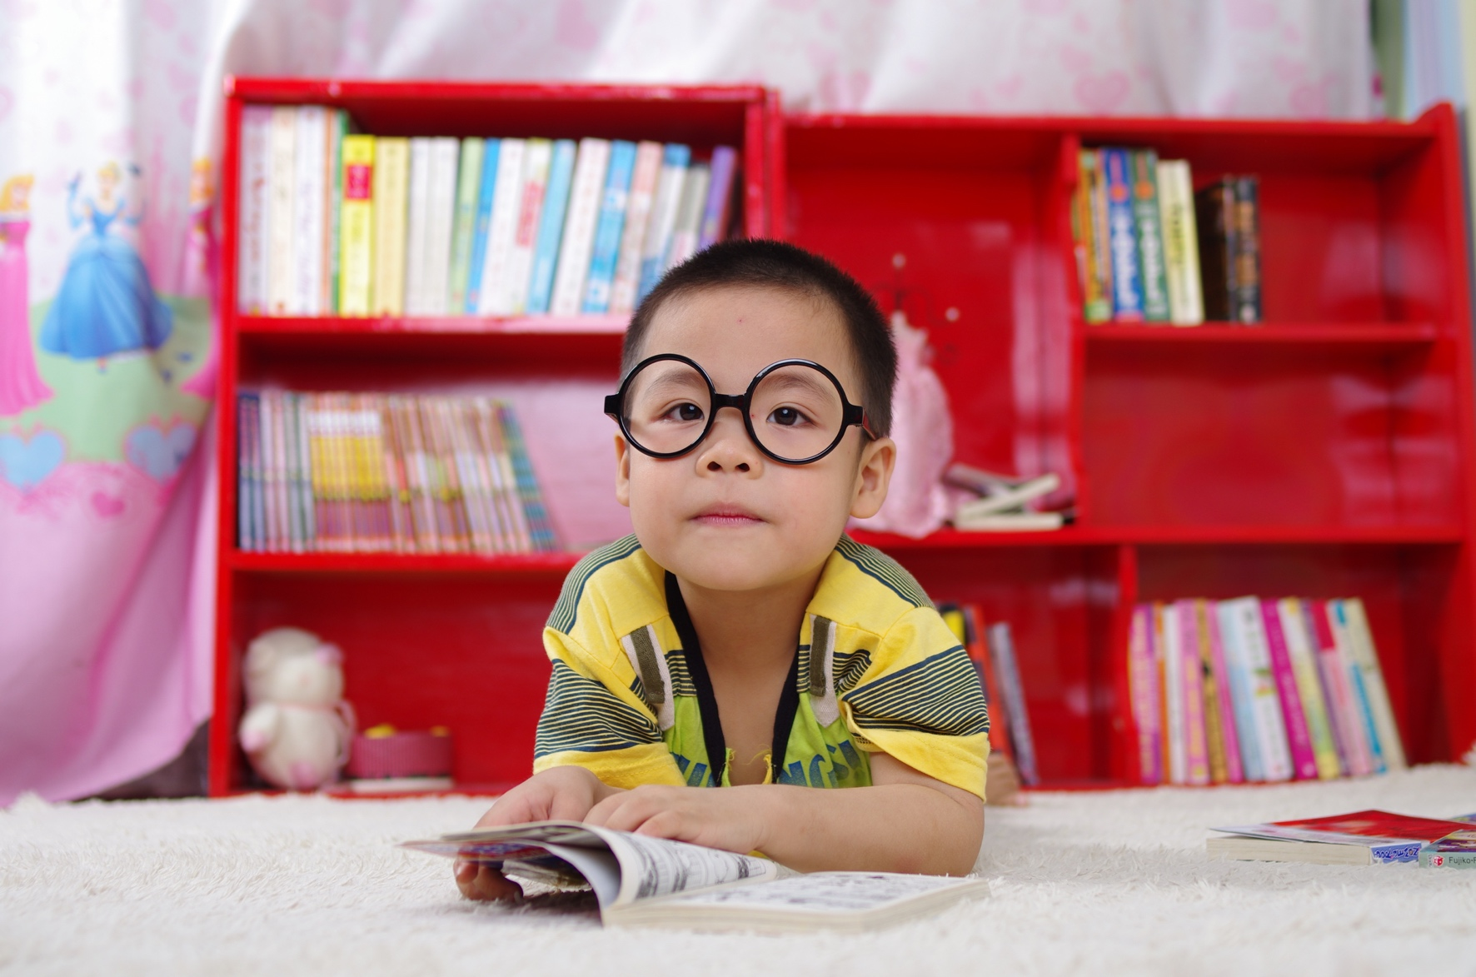
A ti como te gusta calmarte?
Created by WestEd Teaching Pyramid – www.CAinclusion.org/teachingpyramid

